Slide 1
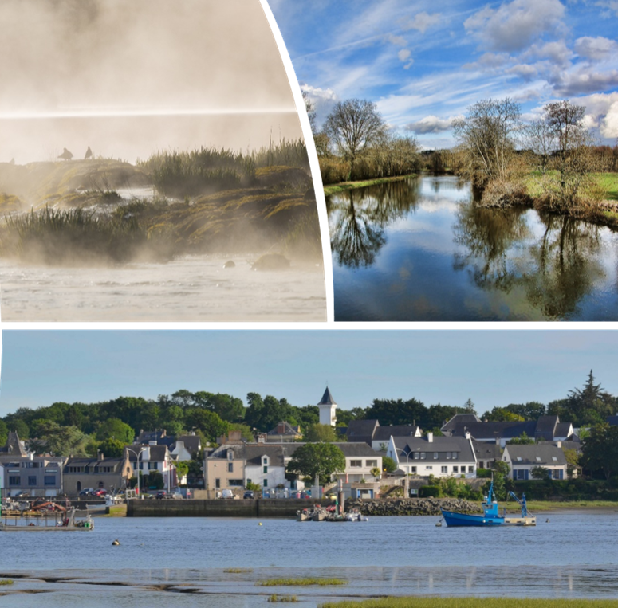
Révision du SAGE Vilaine : prospective et stratégie
EPTB Eaux & Vilaine
Compte-rendu de la Commission géographique Chère Don Isac

Slide 2
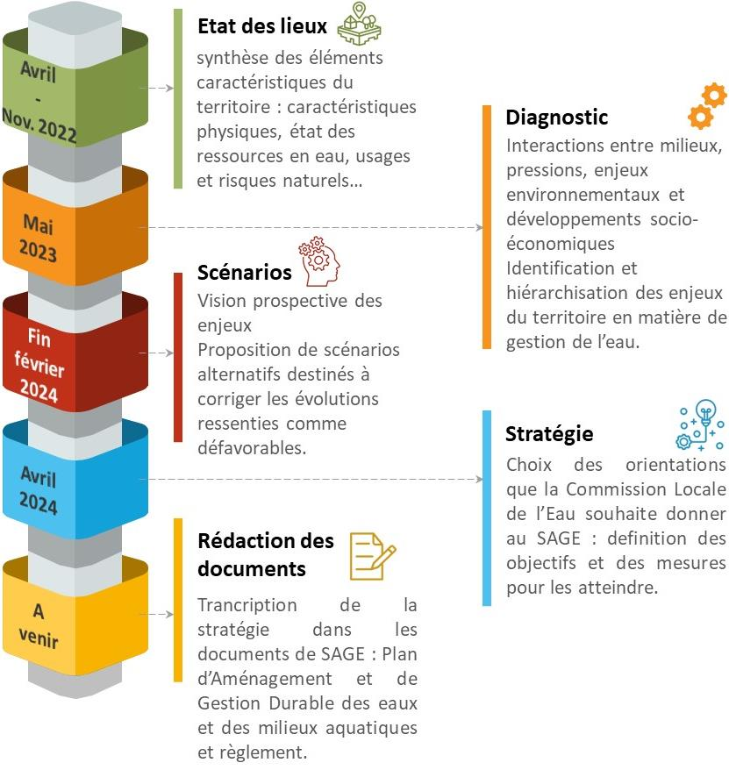
La révision du SAGE Vilaine
Pourquoi ?
=> Prendre en compte l’amélioration des connaissances
=> Compatibilité au SDAGE
=> Meilleure prise en compte du changement climatique
=> Thématiques insuffisamment traitées
Phase prospective, qu’est-ce que c’est ?
=> sur la base de données de projection, estimer le futur possible du territoire à un moment donné (2050) si on ne change pas le SAGE
=> Coconstruire des scénarios alternatifs pour des futurs possibles et souhaitables parmi lesquelles la CLE choisira celui qu’elle retient
➔ Le scénario retenu préfigurera le futur SAGE
https://www.sage-vilaine-revision.com/

Slide 3
Amendement des scénarios tendanciels
01.
Les participants ont amendé les différents scénarios tendanciels thématiques en précisant d’autres facteurs favorables et défavorables.
Ils ont également fait part de sujets qui mériteraient d’être précisés en parallèle de la mise en œuvre du SAGE.

Slide 4
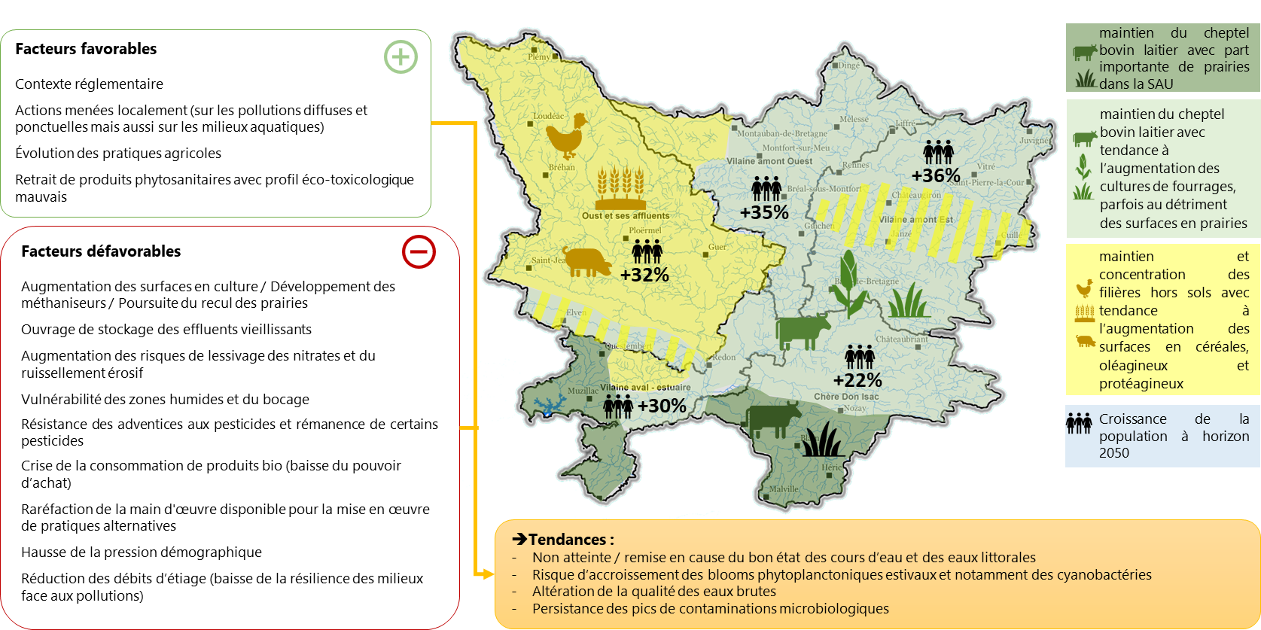
Tendances prévisionnelles des enjeux sur la qualité des eaux

Slide 5
Qualité des eaux
Facteurs défavorables à mieux intégrer
Pollution de plus en plus importante des dispositifs de méthanisation, avec la problématique de stockage des effluents, et augmentation des risques lorsque leur taille devient trop importante
Augmentation du trafic routier sur l’axe Nantes-Rennes et de l’artificialisation des sols (développement des activités de logistique)
Diminution de l’élevage laitier (et son corollaire : l’augmentation des cultures, notamment de céréales, au détriment des prairies)
Evolution des linéaires de haies qui ont tendance à diminuer sur le territoire
Risque sanitaire lié aux substances émergentes (substances médicamenteuses, hormonales, nanoparticules…) peu voire pas étudié aujourd’hui, avec les effets cocktails des molécules (impact important sur la santé)
Impact de la dégradation de la qualité de l’eau sur la quantité et inversement
Fort développement industriel et artisanal (déconcentration de la métropole nantaise) à mieux intégrer (µpolluants, métaux lourds, HAP)
Impact de l’augmentation de la population sur les rejets d'assainissement et sur la hausse des surfaces imperméables
Augmentation du tourisme, en particulier sur le littoral
Facteurs favorables à mieux intégrer
Mise en place de Projets Alimentaires Territoriaux (PAT) qui permettent de travailler sur l’agriculture bio et les circuits-courts
Evolution des consommations alimentaires, avec la loi Egalim (bio en restauration collective) et la végétalisation des assiettes

Slide 6
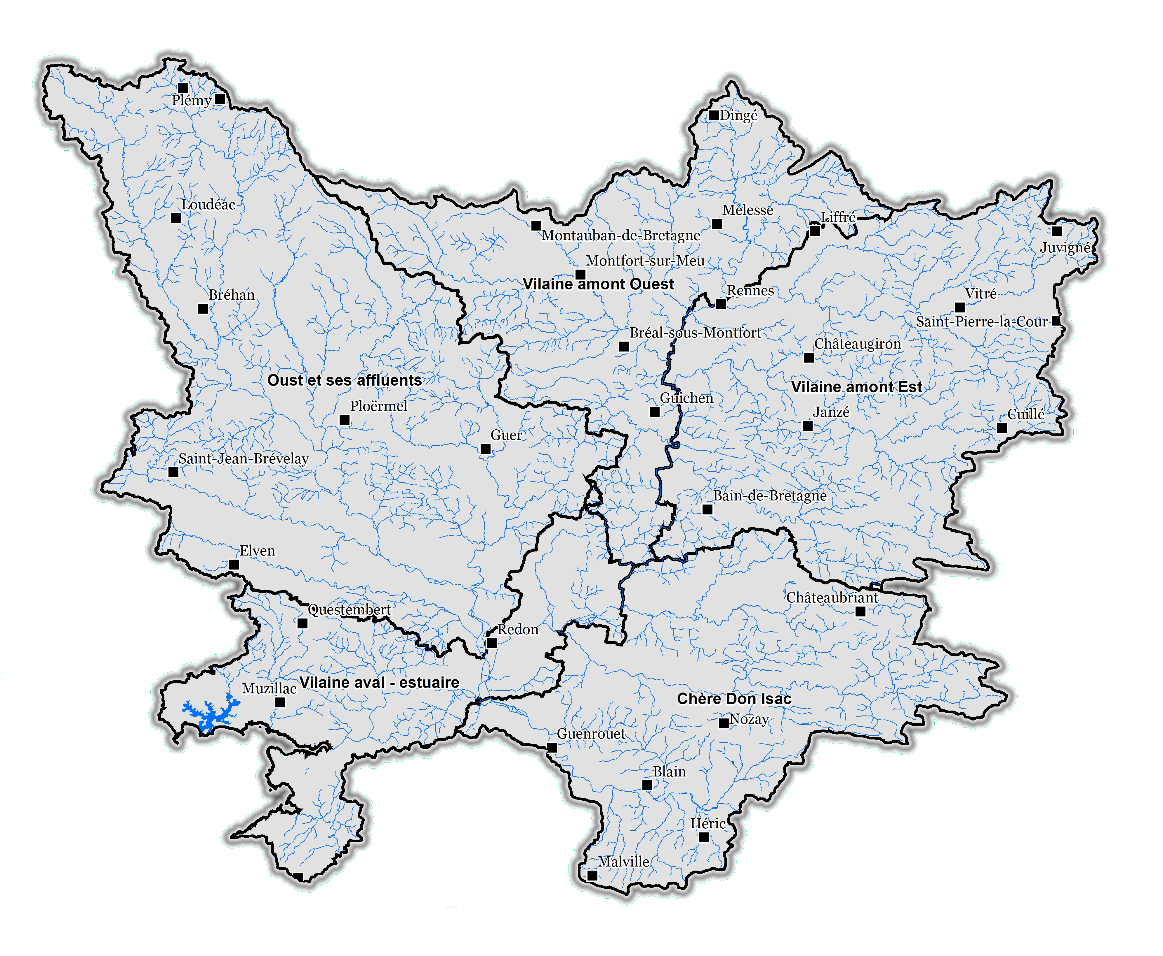
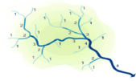
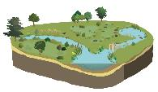
Tendances prévisionnelles des enjeux sur les milieux aquatiques
Facteurs favorables
Contexte réglementaire
Meilleure connaissance des espaces naturels sensibles
Programmes de restauration sur tous les bassins versants
Cours d’eau
 Réduction des débits, jusqu’à moins 40% à 80% à horizon 2070
Augmentation de la température de l’eau, de l’ordre de +2°C à horizon 2050
→ dégradation du fonctionnement des milieux et des conditions pour la vie aquatique
Poursuite de l’envasement de l’estuaire induit par le barrage d’Arzal
Facteurs défavorables
Sensibilité spécifique des têtes de bassin versant et zones humides aux pressions subies
Densité importante de plans d’eau qui rend vulnérables les milieux
Opérations d’aménagement et d’artificialisation
Opérations de restauration limitées en linéaire et conditionnées au volontariat
Têtes de bassin versant
 Ces pressions et ces évolutions seront particulièrement impactantes dans les secteurs de tête de bassin versant
 Des impacts qui se répercuteront aux milieux à l’aval des bassins versants
Zones de marais à fort intérêt écologique
Zones humides
 Des surfaces zones humides qui pourraient continuer à diminuer en raison des aménagements du territoire, malgré les dispositifs de protection et de compensation
 Des fonctionnalités également altérées par les conséquences du changement climatique, en particulier pour les zones alimentées par les pluies

Slide 7
Milieux aquatiques
Sujets à préciser en parallèle de la mise en œuvre du SAGE
Apporter des nuances sur les tendances de débits des cours d’eau entre l’Est et l’Ouest du territoire (aussi sur têtes de bassin versant)
Impact sur le vivant qui risque d’être également important sur l’Ouest car il y a des espèces plus exigeantes
Facteurs défavorables à mieux intégrer
De plus en plus de projets de retenues avec des impacts importants sur les milieux
Altération des têtes de bassin, notamment de l’Isac, avec tendance à la destruction du bocage (pratiques agricoles Notre-Dame-des-Landes)
Accélération des opérations de drainage des zones humides, malgré la protection règlementaire
Manque de maitrise foncière des syndicats de bassin versant (en Belgique, les cours d’eau sont la propriété de l’Etat)
PAC n’encourage pas à préserver les prairies (à nuancer selon les secteurs)
Développement des espèces exotiques envahissantes avec un impact sur l’activité agricole et la biodiversité (marais de l’Isac)
Manque d'homogénéité entre les inventaires du fait de méthodologies qui peuvent varier selon les bureaux d'étude.
Manque de contrôle et de respect de la règlementation, et augmentation des contentieux (démarches longues et peu compréhensibles)
Facteurs favorables à mieux intégrer
Programmes de replantation de bocage et protection dans les documents d’urbanisme
Identification et préemption des espaces naturels sensibles (marais de l’Isac concernés)
Existence d’une règlementation protectrice des milieux (même si toutes ne vont pas dans le même sens, par exemple, la règlementation agricole)

Slide 8
Tendances prévisionnelles des enjeux sur la quantité
Facteurs favorables
Démarches engagées pour améliorer la connaissance et évaluer les volumes prélevables
Contribution des actions de restauration des milieux aquatiques
Pratiques d’optimisation des usages domestiques, industriels et agricoles
Démarche ZAN qui contribue à maîtriser les besoins
Facteurs défavorables
Sensibilité naturelle des milieux aquatiques aux étiages, renforcée par les aménagements
Forte pression de prélèvements sur la Vilaine amont, le Meu et le Lié
Forte attractivité du territoire qui entraine une croissance démographique importante
Des besoins et des usages en augmentation (AEP, irrigation, abreuvement…)

Slide 9
Quantité
Sujets à préciser en parallèle de la mise en œuvre du SAGE
Correction démographique sur l’aire urbaine de Rennes avec un solde naturel de 1% (différent sur le littoral où évolution plus liée à solde migratoire)
Conditionnement des usages en fonction de la typologie des sols (capacité à retenir l’eau)
Facteurs défavorables à mieux intégrer
Autonomie en eau du territoire remise en cause avec l’augmentation de la demande
Conflits sur l’eau potable entre les différents usages : agricole, élevage, humain (baisse de la disponibilité de la ressource)
Hausse de l’imperméabilisation qui entraine une augmentation des ruissellements, une moindre rétention de l’eau (et donc du risque inondation)
Problème du remplissage des retenues sur le Chère
Augmentation de la population va aussi avoir un impact sur les consommations des collectivités et des activités économiques (pas que sur les consommations domestiques), à mieux évaluer
Tarification de l’eau pas incitative aux économies d’eau
Forte pression démographique sur le bassin versant de l’Isac, avec l’influence de la métropole de Nantes
Risque d’augmentation de l’évaporation avec le changement climatique
Diminution de nombre d’agriculteurs sur le bassin versant, avec des exploitations de plus en plus grandes, moins de polyculture-élevage et plus de cultures céréalières avec une augmentation des besoins en eau
Sur Chère-Don-Isac : augmentation des productions végétales sur le Sud-Est et maintien (voire légère baisse) de l’élevage sur l’Ouest
Facteurs favorables à mieux intégrer
Encadrement règlementaire sur les nouveaux prélèvements
Territoire très organisé pour la gestion de l’eau

Slide 10
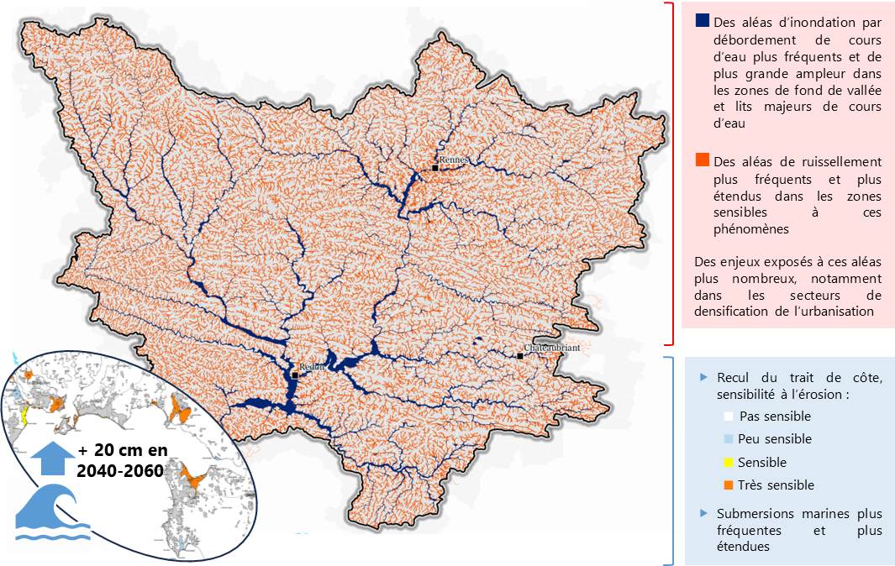
Tendances prévisionnelles des enjeux sur les risques d’inondations, de submersion marine et d’érosion du trait de côte
Facteurs favorables
Des outils engagés pour prévenir et réduire les risques et les conséquences des inondations
Contribution des programmes de restauration au ralentissement des écoulements et au rétablissement des fonctions tampons
Des ouvrages hydrauliques avec des fonctions d’écrêtement des crues (Haute-Vilaine)
Facteurs défavorables
Le changement climatique qui tend à favoriser les épisodes météorologiques extrêmes et conduit à une élévation du niveau de la mer
Des aménagements du territoire qui favorisent le ruissellement et accélèrent les écoulements
L’attractivité des secteurs littoraux implique un grand nombre d’enjeux présents dans les secteurs d’aléas

Slide 11
Risques
Sujets à préciser en parallèle de la mise en œuvre du SAGE
Evaluer l’impact des éoliennes sur le microclimat
Evaluer l’impact du maillage bocager sur l’aléa ruissellement
Mieux différencier l’aléa ruissellement sur les zones urbaines, où il est beaucoup plus important
Etude en cours de l’EPTB sur le risque de ruissellement, qui permettra de proposer des modélisations aux communes
Mieux caractériser l’impact du drainage sur les risques d’inondation, avec l’intensification des pluies liée au changement climatique
Rechercher des formes urbaines qui permettent une densité tout en préservant la perméabilité des sols
Besoin d’outils cartographique pour transmettre la mémoire du risque
Facteurs défavorables à mieux intégrer
Evolution de l’agriculture (Chère et Don) avec une diminution des prairies, et une hausse des cultures, avec certains agriculteurs qui un impact négatif sur le risque de ruissellement (mécanisation, appauvrissement des sols, labour avec augmentation de l’érosion…)
Augmentation du risque inondation (déjà présent sur le territoire) avec apparition de nouvelles zones inondables potentielles
Baisse en quantité et en qualité du bocage malgré les programmes de plantation
Episode de pluie intense en été 2023 qui a entrainé une inondation venue de la forêt
Risque de retrait gonflement des sols argileux (fissures des bâtiments), mais aussi d’autres risques sur les sols karstiques
Autorisation du drainage en Loire-Atlantique, et règlementation anti-drainage pas toujours respectée dans les autres départements (impunité)
Augmentation du risque avec la disparition des zones humides
Risque d’augmentation de l’artificialisation des sols avec la croissance démographique, amplifié par une mode actuelle du « tout propre » où l’on bétonne les espaces extérieurs pour éviter l’entretien
Connaissance, mémoire et culture du risque inégalement développées sur le territoire, et manque d’une culture partagée de la transition
Facteurs favorables à mieux intégrer
Développement de l’agriculture de conservation des sols (couverture des sols, reconquête du bocage…)
Prise en compte de la couverture des assurances
Règlementation anti-drainage plus contraignante en Bretagne qu’en Pays de la Loire (mais manque de contrôle et de sanctions)

Slide 12
Construction de scénarios alternatifs
02.
Les participants ont travaillé sur la formulation de futurs souhaitables, alternatifs aux scénarios tendanciels, en précisant à chaque fois, les mesures nécessaires à mettre en œuvre pour atteindre ces futurs.
Puis, ils ont hiérarchisé les futurs souhaitables qui leur semble prioritaire. Cette priorisation est indiquée dans la suite du compte-rendu, en dessous de chaque futur exprimé.

Slide 13
Qualité des eaux
Objectifs / futur souhaitable | Moyens / mesures pour les atteindre
Le petit cycle de l’eau est vertueux avec moins de pollution à la source, un recyclage et une sobriété dans les circulations d’eau Priorité : 5 | Augmenter le prix de l’eau pour permettre un traitement performant de l’eau
 | Avoir une stratégie en fonction de la vulnérabilité des secteurs d’aires d’alimentation de captage
 | Réglementer plus et plus vite sur les aires d’alimentation de captage
 | Réutiliser les eaux usées (après traitement si nécessaire)
 | Intégrer l’environnement et l’eau en amont de chaque projet
 | Restituer aux sols les eaux usées et pluviales, le plus possible à la parcelle (moins traiter l’eau)
 | Promouvoir les techniques alternatives au tout tuyau (noues, fossé, etc.)
 | Stocker durablement l’eau dans les sols pour préserver sa qualité et la résilience des milieux aquatiques
 | Avoir des villes perméables
 | Intégrer le changement climatique et la croissance démographique dans le dimensionnement des STEP
 | Renforcer la mise aux normes des STEP, et leur performance (osmose)
Tous les cours d’eau ont été restaurés en morphologie et en fonctionnement Priorité : 15 | Favoriser l’acquisition par le public des parcelles naturelles liées au cours d’eau, zones humides et bocage
 | Développer les zones humides pour plus de biodiversité, d’infiltration des eaux et de stockage du carbone
 | Protéger l’ensemble des zones humides et du bocage (sans exception)
 | Développer les projets de réseaux de chaleur dans les collectivités avec du bois de bocage (label haies)
 | Un maillage bocager dense, fonctionnel, en bon état, géré durablement et intégré dans les systèmes agricoles
Une industrie propre Priorité : 2 | Créer une taxe locale (levée par la collectivité) sur les produits impactant
 | Bien cadrer certains usages sur la réutilisation de l’eau (aspects sanitaires)
 | Appliquer le principe pollueur-payeur
 | Interdire le lobbying des industriels polluants

Slide 14
Qualité des eaux
Objectifs / futur souhaitable | Moyens / mesures pour les atteindre
Une agriculture 100% bio sur le territoire, non exportatrice Priorité : 23 | Avoir une qualité d’eau meilleure en 2050 malgré la croissance démographique et le changement climatique
 | Préempter les terrains agricoles pour favoriser le basculement en agriculture bio
 | Généraliser les aliments bio en restauration collective
 | Aider à l’installation des magasins de producteurs locaux
 | Aider à l’installation en agriculture bio (prêt à taux zéro, accès privilégié au foncier…)
 | Réviser la PAC : arrêter de financer des productions polluantes et développer l’agriculture bio et non exportatrice
 | Avoir un enseignement agricole plus vertueux et respectueux de l’environnement
 | Supprimer le labour et favoriser le couvert permanent des sols
 | Développer une agriculture vivrière raisonnée moins exportatrice et moins importatrice
 | Développer une agriculture diversifiée, adaptée au sol et au climat, sans produit phytosanitaire (ou strict minimum) avec une part importante de prairie et d’élevage en système herbager
 | Rémunérer les agriculteurs pour leurs actions en faveur de la préservation de la ressource en eau
 | Zéro pesticide dans les aires d’alimentation de captage
Des produits (solide et liquide) biodégradables ou recyclables Priorité : 11 | Avoir plus de moyens et de poids pour l’ANSES (travail sur l’effet cocktail, etc.)
 | Moins utiliser les produits avec autorisation de mise sur le marché pour diminuer les risques de pollution de l’eau
 | Afficher tous les éléments du prix d’un produit : prix de base, subventions, coûts des impacts négatifs
Une prise de conscience collective | Considérer les consommateurs comme des citoyens dont les choix et modes de vie ont un impact sur l’eau
 | Renforcer l’éducation et la sensibilisation des acteurs et des citoyens à la préservation de la qualité de l’eau
 | Développer l’enseignement basé sur le vivant
 | Faire connaitre au plus grand nombre le fonctionnement des milieux et du cycle de l’eau

Slide 15
Milieux aquatiques
Objectifs / futur souhaitable | Moyens / mesures pour les atteindre
Protection et gestion des infrastructures et usages écologiques (haies, bandes enherbées…) Priorité : 15 | Favoriser l’infiltration de l’eau en milieu urbain et rural
 | Interdire la construction de nouvelles routes sur les zones déjà desservies
 | Favoriser l’évitement et la sobriété dans les projets d’aménagement (renfort du E dans les séquences ERC)
 | Développer les filières de valorisation des haies (production d’énergie, valoriser les outils et les demandes) Réaction : fortes contraintes techniques, notamment sur le matériel nécessaire
 | Former les promoteurs à l’intégration du vivant en amont des projets
 | Développer les mobilités et l’habitat alternatifs
 | Obliger les communes à faire des inventaires bocagers
Des milieux plus résilients Priorité : 13 | Favoriser l’infiltration dans la gestion des eaux pluviales
 | Mettre la nature au centre des innovations techniques
 | Désimperméabiliser les zones urbaines (parkings, friches, etc.)
 | Empêcher un retour en arrière sur l’agriculture biologique (aides)
 | Compenser et inciter financièrement le reméandrage des cours d’eau
 | Encadrer l’imperméabilisation (zones d’activités)
Une règlementation plus accessible Priorité : 1 | Former et informer les propriétaires et les gestionnaires

Slide 16
Milieux aquatiques
Objectifs / futur souhaitable | Moyens / mesures pour les atteindre
Autres | Adapter la PAC au changement climatique
 | Améliorer la connaissance et la pédagogie
 | Sensibiliser les jeunes en intégrant ces enjeux dans les programmes scolaires
 | Travailler sur le foncier des milieux et agricole
 | Développer les moyens humains (suivi et accompagnement)
 | Valoriser les formations environnementales
 | Développer le dialogue territorial dans les projets
 | Développer des programmes d’accompagnement
 | Sensibiliser le grand public aux enjeux des cours d’eau
Amélioration de la biodiversité Priorité : 13 | Renforcer les moyens de contrôle notamment de l’Office français de la biodiversité
 | Définir des plans de lutte contre les espèces exotiques envahissantes
 | Favoriser les espèces locales dans la replantation
 | Développer les connaissances (par exemple sur les mares) pour favoriser la protection
 | Préserver les corridors écologiques (connexion entre les milieux)
Valorisation des zones humides comme un atout du territoire Priorité : 17 | Intégrer aussi la valorisation des marais
 | Imposer une surface minimale de zones humides et interdire le drainage
 | Inciter voire contraindre à l’entretien des trames vertes et bleues (aides et PSE)
 | Favoriser l’implantation de zones tampons

Slide 17
Quantité
Objectifs / futur souhaitable | Moyens / mesures pour les atteindre
Une utilisation sobre de l’eau Priorité : 23 | Développer une culture de l’eau : sensibilisation et éducation de tous les publics
 | Valoriser financièrement les actions environnementales des agriculteurs
 | Mettre en place des mesures financières incitatives (primes aux économies, déductions fiscales voire compensations financières pour dispositifs économes en eau et de récupération de l’eau de pluie)
 | Développer l’utilisation de l’eau en circuit fermé
 | Appliquer le zéro arrosage dans les collectivités territoriales
 | Interdire les piscines individuelles dans les PLUi, et favoriser les piscines collectives
 | Imposer dans les PLUi que les toilettes ne soient plus alimentées en eau potable (sèches ou pluviales)
 | Encourager les modèles agricoles moins consommateurs en eau : sans labour, type de culture et de semis
 | Valoriser localement les produits de l’élevage pour soutenir la filière (et préserver les prairies)
Des consommations humaines de l’eau maitrisée qui ne dépassent pas les ressources du territoire Priorité : 8 | Développer la récupération des eaux pluviales
 | Mettre en place une tarification progressive avec un quota social
 | Optimiser les circuits d’eau pour favoriser la multiplicité des usages (eau de la douche réutilisée pour les WC)
 | Arrêter la dégressivité des tarifs de l’eau pour les gros consommateurs
 | Améliorer les rendements des réseaux d’eau potable et d’assainissement : 1,25% de renouvellement par an
Des quantités d’eau suffisantes pour le bon fonctionnement des milieux (priorité aux milieux) Priorité : 9 | Domanialiser les cours d’eau et les abords (bande de 5 mètres) / réaction : attention aux charges d’entretien
 | Favoriser l’infiltration des eaux pluviales et des eaux usées traitées (SPANC / ANC)
 | Protéger de manière stricte toutes les zones humides
 | Effacer les plans d’eau sur cours d’eau pour retrouver le bon fonctionnement des zones humides

Slide 18
Risques
Objectifs / futur souhaitable | Moyens / mesures pour les atteindre
Un territoire perméable Priorité : 23 | Imposer dans les documents d’urbanisme un coefficient de pleine terre obligatoire
 | Imposer un minimum de 120 mètres linéaires de haie par hectare
 | Acquérir par les collectivités les zones humides stratégiques (en amont des bourgs, dans les zones industrielles)
 | Encourager les pratiques agricoles favorables à l’infiltration : couvert permanent, travail de la terre, bocage perpendiculaire à la pente…
 | Désimperméabiliser les sols (routes, parkings, etc.)
 | Obliger le maintien en prairie des zones inondables
 | Identifier les zones vulnérables en zone urbaine lors de pluie intense pour augmenter les capacités d’infiltration
Un territoire résilient aux évènements extrêmes Priorité : 5 | Faire déborder les cours d’eau sur des terres non urbanisées
 | Mettre en place des plans de sauvegarde intercommunaux (obligatoires à partir de l’été 2024)
 | Créer des retenues collinaires déversoirs d’orage en amont des villages
 | Intégrer le risque d’inondation (aussi par ruissellement) dans les SCOT et les PLUi
 | Elargir les mesures de gestion de crise aux situations de sècheresse
 | Arrêter le drainage au sens large (habitations, agricoles, etc.)
 | Travailler en amont sur des plans-guides de référence pour anticiper les risques
 | Continuer l’interconnexion des réseaux pour sécuriser l’approvisionnement en cas de sécheresse

